Slide 1
Bibliografi
Bimtek Ilmu Perpustakaan
Berbasis Sistem Otomasi Slims
7 – 8 September 2021

Slide 2
Bibliografi
Sub menu yang menampilkan daftar koleksi perpustakaan
Daftar Bibliografi
Tambah Bibliografi Baru
Sub menu ini digunakan untuk menambah bibliografi baru

Slide 3
Eksemplar
Sub menu yang menampilkan daftar koleski perpustakaan yang di miliki perpustakaan
Daftar Eksemplar
Daftar Eksemplar Keluar
Sub menu yang menampilkan daftar koleksi yang dipinjam

Slide 4
Salin Katalog
Layanan MARC SRU
Layanan Z3950 SRU
Layanan P2P
Sub menu yang dapat digunakan untuk menyalin katalog dari perpustakaan lain.

Slide 5
Peralatan
Pencetakan Label
Cetak Barcode Eksemplar
Sub menu ini digunakan untuk mencetak label dan barcode yang akan ditempelkan pada punggung buku

Slide 6
Peralatan
Ekspor dan Impor Data Eksemplar
Sub menu ini digunakan untuk mengekspor atau impor koleksi perpustakaan dengan menggunakan CSV atau Exel

Slide 7
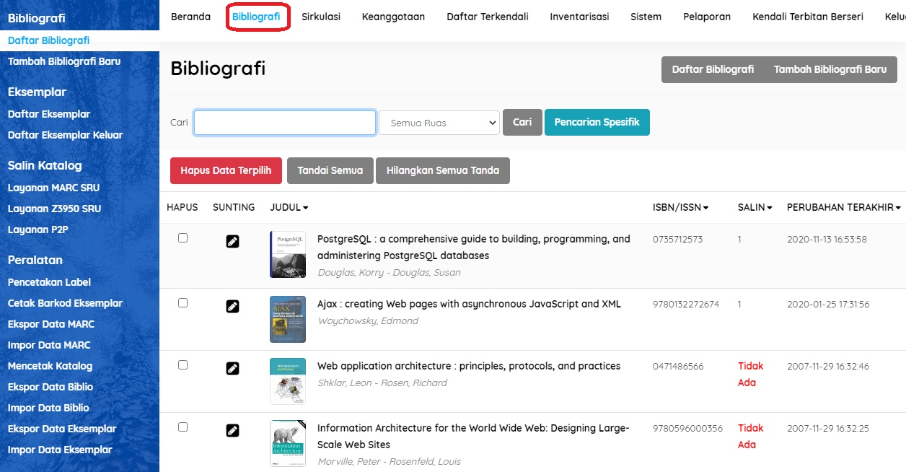
Tampilan
Menu Bibliografi

Slide 8
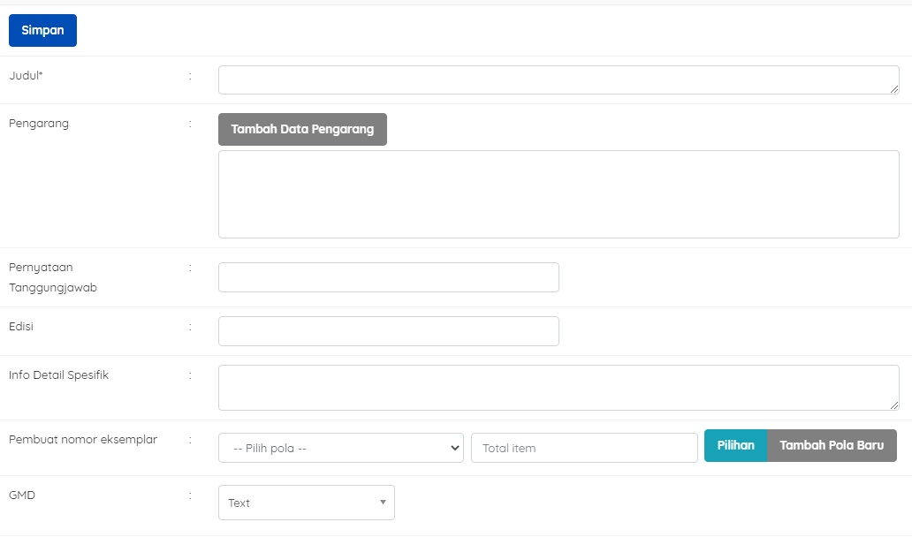
Tampilan
Input Bibliografi

Slide 9
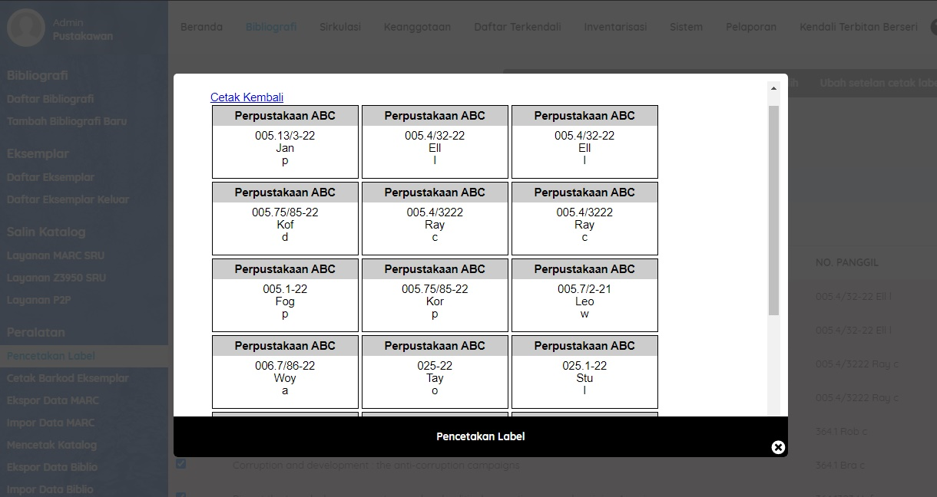
Tampilan Cetak Label

Slide 10
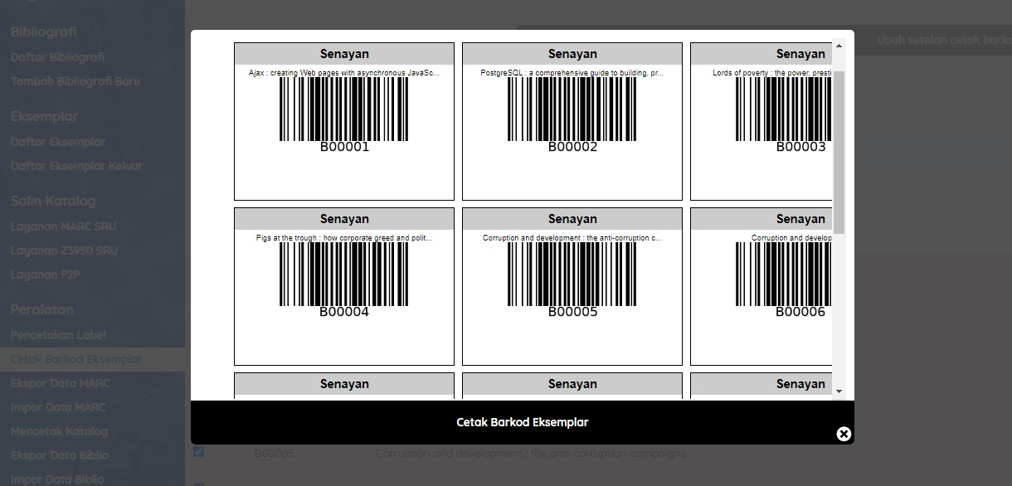
Tampilan Cetak Barcode

Slide 11
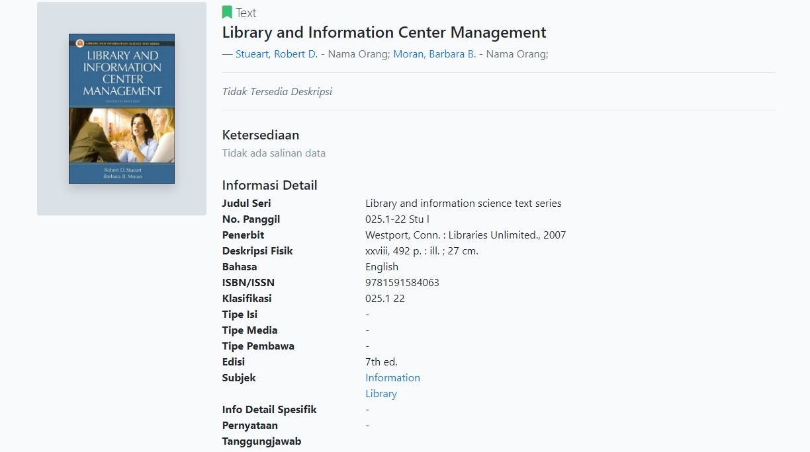
Tampilan detail buku pada catalog

Slide 12
Terimakasih
Bimtek Ilmu Perpustakaan
Berbasis Sistem Otomasi Slims

